Slide 1
Chapter 13
Architectural Design
Slide Set to accompany
Software Engineering: A Practitioner’s Approach, 8/e
by Roger S. Pressman and Bruce R. Maxim
Slides copyright © 1996, 2001, 2005, 2009, 2014 by Roger S. Pressman
For non-profit educational use only
May be reproduced ONLY for student use at the university level when used in conjunction with Software Engineering: A Practitioner's Approach, 8/e. Any other reproduction or use is prohibited without the express written permission of the author.
All copyright information MUST appear if these slides are posted on a website for student use.
These slides are designed to accompany Software Engineering: A Practitioner’s Approach, 8/e (McGraw-Hill, 2014). Slides copyright 2014 by Roger Pressman.
1

Slide 2
Why Architecture?
The architecture is not the operational software. Rather, it is a representation that enables a software engineer to:
(1) analyze the effectiveness of the design in meeting its stated requirements,
(2) consider architectural alternatives at a stage when making design changes is still relatively easy, and
(3) reduce the risks associated with the construction of the software.
ماذا الهندسة المعمارية؟
العمارة ليست هي البرامج التشغيلية. وإنما هو تمثيل تمكن مهندس البرمجيات إلى:
(1) تحليل فعالية التصميم في تلبية المتطلبات المعلنة،
(2) النظر في بدائل المعمارية في مرحلة عند إجراء تغييرات التصميم لا يزال من السهل نسبيا، و
(3) الحد من المخاطر المرتبطة بناء البرنامج.
These slides are designed to accompany Software Engineering: A Practitioner’s Approach, 8/e (McGraw-Hill, 2014). Slides copyright 2014 by Roger Pressman.
2

Slide 3
Why is Architecture Important?
Representations of software architecture are an enabler for communication between all parties (stakeholders) interested in the development of a computer-based system.
The architecture highlights early design decisions that will have a profound impact on all software engineering work that follows and, as important, on the ultimate success of the system as an operational entity.
Architecture “constitutes a relatively small, intellectually graspable mode of how the system is structured and how its components work together” [BAS03].
لماذا هو مهم العمارة؟
  تمثيل هندسة البرمجيات هي التمكين للتواصل بين جميع الأطراف (أصحاب المصلحة) المهتمة في تطوير نظام قائم على الكمبيوتر.
  العمارة تبرز قرارات التصميم المبكرة التي سيكون لها تأثير عميق على جميع برامج العمل الهندسي الذي يتبع وعلى الرغم من أهميتها، على النجاح النهائي للنظام باعتباره الكيان التشغيلي.
  العمارة "تشكل وضع صغير نسبيا، graspable فكريا من كيفية بناء نظام وكيفية عمل مكوناته معا" [bas03].
These slides are designed to accompany Software Engineering: A Practitioner’s Approach, 8/e (McGraw-Hill, 2014). Slides copyright 2014 by Roger Pressman.
3

Slide 4
Architectural Descriptions
وصف المعمارية
  وقد اقترحت جمعية ieee الكمبيوتر ieee-std-1471-2000، الممارسة الموصى عن الوصف المعماري للنظام، البرامج المكثفة، [iee00]
    لوضع إطار مفاهيمي والمفردات لاستخدامها أثناء تصميم هندسة البرمجيات،
    لتوفير مبادئ توجيهية مفصلة لتمثيل وصف المعماري، و
    لتشجيع الممارسات السليمة التصميم المعماري.
  يحدد ieee القياسية وصفا المعماري (ad) بأنه "مجموعة من المنتجات لتوثيق بنية".
    وصف نفسه يتم تمثيل وجهات نظر متعددة، حيث كل عرض هو "تمثيل نظام كامل من وجهة نظر مجموعة مترابطة من [أصحاب المصلحة] المخاوف."
The IEEE Computer Society has proposed IEEE-Std-1471-2000, Recommended Practice for Architectural Description of Software-Intensive System, [IEE00]
  to establish a conceptual framework and vocabulary for use during the design of software architecture,
  to provide detailed guidelines for representing an architectural description, and
  to encourage sound architectural design practices.
The IEEE Standard defines an architectural description (AD) as a “a collection of products to document an architecture.”
  The description itself is represented using multiple views, where each view is “a representation of a whole system from the perspective of a related set of [stakeholder] concerns.”
These slides are designed to accompany Software Engineering: A Practitioner’s Approach, 8/e (McGraw-Hill, 2014). Slides copyright 2014 by Roger Pressman.
4

Slide 5
Architectural Genres
Genre implies a specific category within the overall software domain.
Within each category, you encounter a number of subcategories.
  For example, within the genre of buildings, you would encounter the following general styles: houses, condos, apartment buildings, office buildings, industrial building, warehouses, and so on.
  Within each general style, more specific styles might apply. Each style would have a structure that can be described using a set of predictable patterns.
الأنماط المعمارية
  أبنية التي تركز على البيانات
  أبنية تدفق البيانات
  استدعاء والعودة أبنية
  أبنية وجوه المنحى
  أبنية الطبقات
ويصف كل نمط فئة النظام الذي يشمل: (1) مجموعة من العناصر (على سبيل المثال، قاعدة بيانات، وحدات حسابية) التي تؤدي الوظيفة المطلوبة من قبل النظام، (2)مجموعة من الموصلات تمكن "الاتصال والتنسيق والتعاون" بين المكونات، (3) القيود التي تحدد كيف يمكن أن تكون متكاملة العناصر لتشكيل نظام، و (4) نماذج الدلالات التي تمكن مصمم لفهم الخصائص العامة للنظام من خلال تحليل معروف خصائص مكوناته.
These slides are designed to accompany Software Engineering: A Practitioner’s Approach, 8/e (McGraw-Hill, 2014). Slides copyright 2014 by Roger Pressman.
5

Slide 6
Architectural Styles
Each style describes a system category that encompasses: (1) a set of components (e.g., a database, computational modules) that perform a function required by a system, (2) a set of connectors that enable “communication, coordination and cooperation” among components, (3) constraints that define how components can be integrated to form the system, and (4) semantic models that enable a designer to understand the overall properties of a system by analyzing the known properties of its constituent parts.
Data-centered architectures
Data flow architectures
Call and return architectures
Object-oriented architectures
Layered architectures
These slides are designed to accompany Software Engineering: A Practitioner’s Approach, 8/e (McGraw-Hill, 2014). Slides copyright 2014 by Roger Pressman.
6

Slide 7
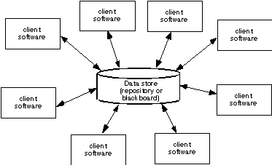
Data-Centered Architecture
These slides are designed to accompany Software Engineering: A Practitioner’s Approach, 8/e (McGraw-Hill, 2014). Slides copyright 2014 by Roger Pressman.
7

Slide 8
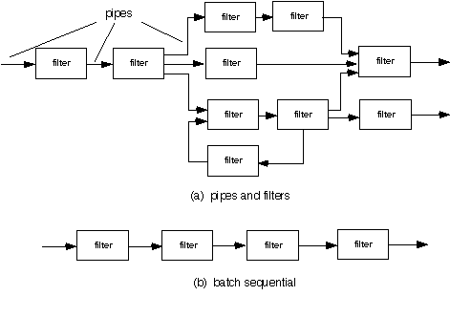
Data Flow Architecture
These slides are designed to accompany Software Engineering: A Practitioner’s Approach, 8/e (McGraw-Hill, 2014). Slides copyright 2014 by Roger Pressman.
8

Slide 9
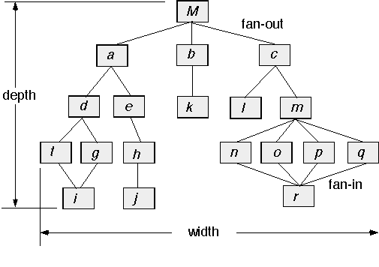
Call and Return Architecture
These slides are designed to accompany Software Engineering: A Practitioner’s Approach, 8/e (McGraw-Hill, 2014). Slides copyright 2014 by Roger Pressman.
9

Slide 10
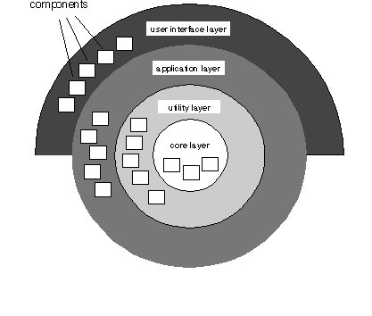
Layered Architecture
These slides are designed to accompany Software Engineering: A Practitioner’s Approach, 8/e (McGraw-Hill, 2014). Slides copyright 2014 by Roger Pressman.
10

Slide 11
Architectural Patterns
Concurrency—applications must handle multiple tasks in a manner that simulates parallelism
  operating system process management pattern
  task scheduler pattern
Persistence—Data persists if it survives past the execution of the process that created it. Two patterns are common:
  a database management system pattern that applies the storage and retrieval capability of a DBMS to the application architecture
  an application level persistence pattern that builds persistence features into the application architecture
Distribution— the manner in which systems or components within systems communicate with one another in a distributed environment
  A broker acts as a ‘middle-man’ between the client component and a server component.
أنماط معمارية
  يجب -applications التزامن التعامل مع مهام متعددة على نحو يحاكي التوازي
    نمط التشغيل إدارة عملية النظام
    نمط جدولة المهام
  استمرار داتا استمرت إذا كان على قيد الحياة الماضي تنفيذ عملية إنشائه. نمطين شائعة:
    نظام إدارة قواعد البيانات النمط الذي ينطبق على تخزين واسترجاع القدرة على نظم إدارة قواعد البيانات لتطبيق الهندسة المعمارية
    مستوى التطبيق إصرار النمط الذي يبني استمرار يضم في تطبيق الهندسة المعمارية
  التوزيع - الطريقة التي نظم أو المكونات داخل أنظمة التواصل مع بعضهم البعض في بيئة موزعة
    ا وسيط يتصرف ك "رجل في منتصف 'بين مكون العميل ومكون ملقم.
These slides are designed to accompany Software Engineering: A Practitioner’s Approach, 8/e (McGraw-Hill, 2014). Slides copyright 2014 by Roger Pressman.
11

Slide 12
Architectural Design
The software must be placed into context
  the design should define the external entities (other systems, devices, people) that the software interacts with and the nature of the interaction
A set of architectural archetypes should be identified
  An archetype is an abstraction (similar to a class) that represents one element of system behavior
The designer specifies the structure of the system by defining and refining software components that implement each archetype
عتبارات المعمارية
  اقتصاد - أفضل البرامج غير مرتب وتعتمد على التجريد للحد من التفاصيل غير الضرورية.
  الرؤية - قرارات المعمارية وأسبابها يجب أن يكون واضحا لمهندسي البرمجيات الذين دراسة النموذج في وقت لاحق.
  تباعد - فصل المخاوف في التصميم دون إدخال تبعيات مخفية.
  التناظر - الهندسة المعمارية التماثل يعني أن وجود نظام ثابت ومتوازن في خصائصه.
  نشوء - الناشئة والسلوك ومراقبة ذاتية التنظيم.
These slides are designed to accompany Software Engineering: A Practitioner’s Approach, 8/e (McGraw-Hill, 2014). Slides copyright 2014 by Roger Pressman.
12

Slide 13
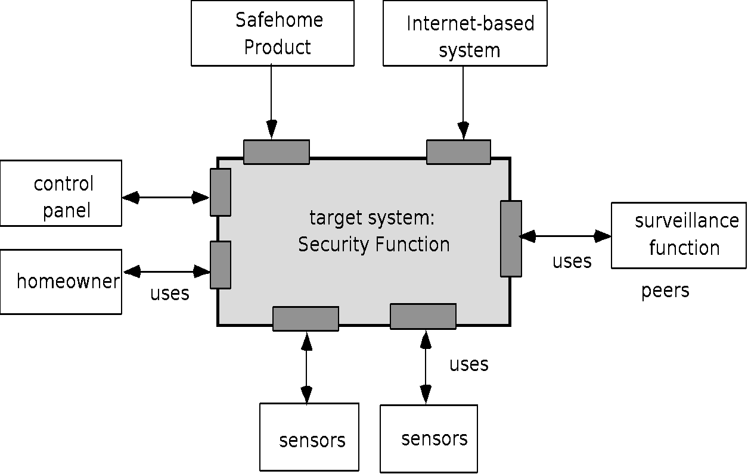
Architectural Context
These slides are designed to accompany Software Engineering: A Practitioner’s Approach, 8/e (McGraw-Hill, 2014). Slides copyright 2014 by Roger Pressman.
13

Slide 14
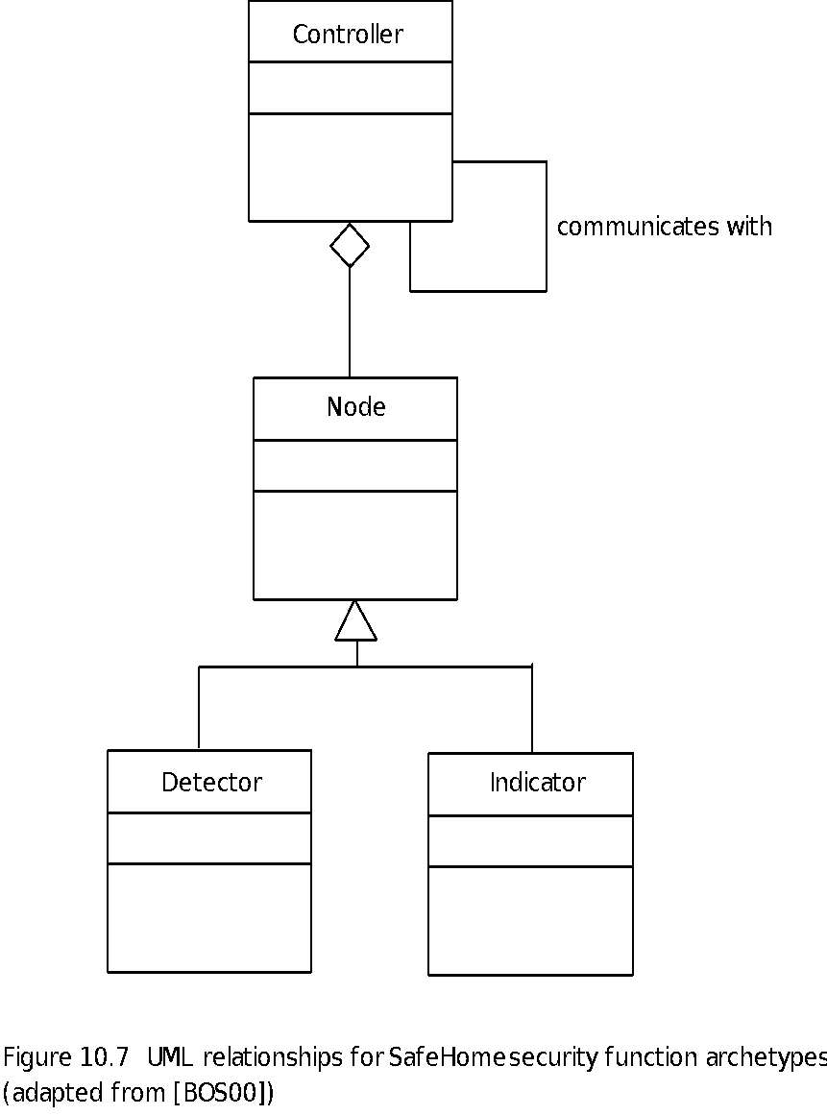
Archetypes
These slides are designed to accompany Software Engineering: A Practitioner’s Approach, 8/e (McGraw-Hill, 2014). Slides copyright 2014 by Roger Pressman.
14

Slide 15
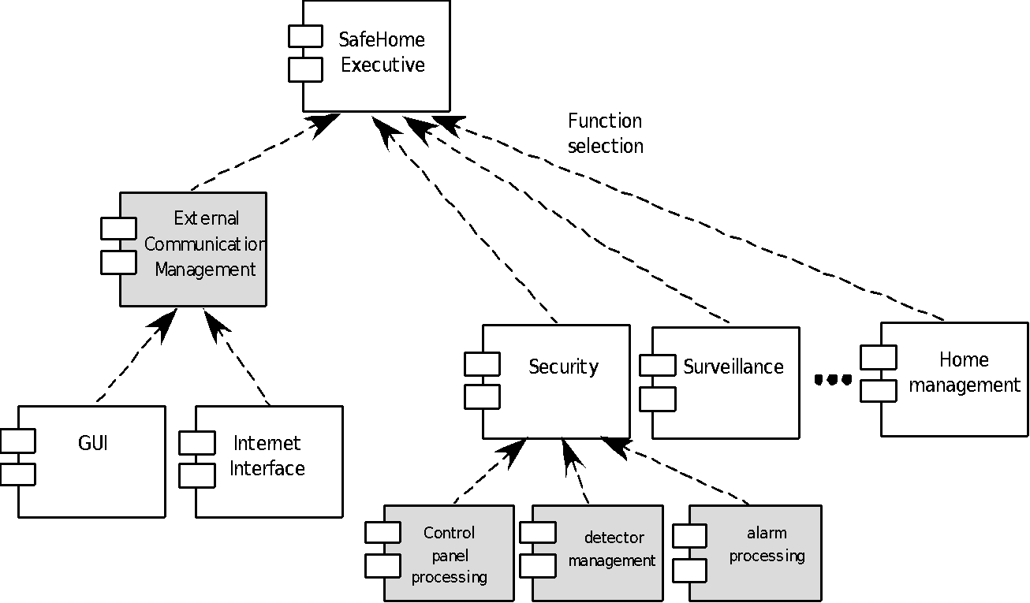
Component Structure
These slides are designed to accompany Software Engineering: A Practitioner’s Approach, 8/e (McGraw-Hill, 2014). Slides copyright 2014 by Roger Pressman.
15

Slide 16
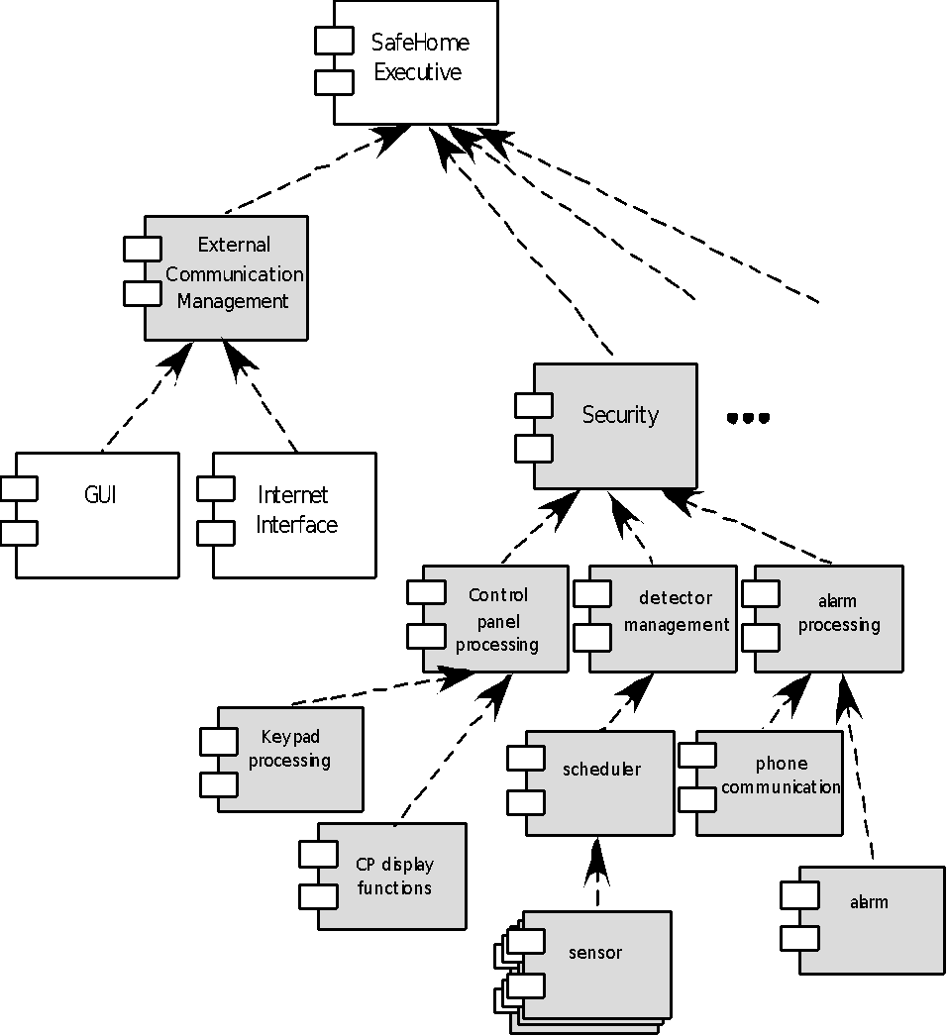
Refined Component Structure
These slides are designed to accompany Software Engineering: A Practitioner’s Approach, 8/e (McGraw-Hill, 2014). Slides copyright 2014 by Roger Pressman.
16

Slide 17
Architectural Considerations
عتبارات المعمارية
  اقتصاد - أفضل البرامج غير مرتب وتعتمد على التجريد للحد من التفاصيل غير الضرورية.
  الرؤية - قرارات المعمارية وأسبابها يجب أن يكون واضحا لمهندسي البرمجيات الذين دراسة النموذج في وقت لاحق.
  تباعد - فصل المخاوف في التصميم دون إدخال تبعيات مخفية.
  التناظر - الهندسة المعمارية التماثل يعني أن وجود نظام ثابت ومتوازن في خصائصه.
  نشوء - الناشئة والسلوك ومراقبة ذاتية التنظيم.
Economy – The best software is uncluttered and relies on abstraction to reduce unnecessary detail.
Visibility – Architectural decisions and the reasons for them should be obvious to software engineers who examine the model at a later time.
Spacing – Separation of concerns in a design without introducing hidden dependencies.
Symmetry – Architectural symmetry implies that a system is consistent and balanced in its attributes.
Emergence – Emergent, self-organized behavior and control.
These slides are designed to accompany Software Engineering: A Practitioner’s Approach, 8/e (McGraw-Hill, 2014). Slides copyright 2014 by Roger Pressman.
17

Slide 18
Architectural Decision Documentation
وثائق القرار المعمارية
  تحديد التي هي بحاجة بنود المعلومات عن كل قرار.
  تحديد الروابط بين كل قرار والمتطلبات المناسبة.
  توفير آليات لتغيير الوضع عندما تحتاج القرارات البديلة التي سيتم تقييمها.
  تحديد العلاقات بين القرارات المطلوبة مسبقا لدعم التتبع.
  ربط قرارات هامة لآراء المعمارية الناجمة عن القرارات.
  وثيقة والتواصل جميع القرارات كما أنها مصنوعة.
Determine which information items are needed for each decision.
Define links between each decision and appropriate requirements.
Provide mechanisms to change status when alternative decisions need to be evaluated.
Define prerequisite relationships among decisions to support traceability.
Link significant decisions to architectural views resulting from decisions.
Document and communicate all decisions as they are made.
These slides are designed to accompany Software Engineering: A Practitioner’s Approach, 8/e (McGraw-Hill, 2014). Slides copyright 2014 by Roger Pressman.
18

Slide 19
Architectural Tradeoff Analysis
1. Collect scenarios.
2. Elicit requirements, constraints, and environment description.
3. Describe the architectural styles/patterns that have been chosen to address the scenarios and requirements:
• module view
• process view
• data flow view
4. Evaluate quality attributes by considered each attribute in isolation.
5. Identify the sensitivity of quality attributes to various architectural attributes for a specific architectural style.
6. Critique candidate architectures (developed in step 3) using the sensitivity analysis conducted in step 5.
تحليل المبادلة المعماري
1. سيناريوهات اجمع.
2. حصول على متطلبات والقيود، ووصف البيئة.
3. وصف الطرز المعمارية / أنماط التي تم اختيارها لمواجهة السيناريوهات والمتطلبات:
• عرض وحدة
• عرض عملية
• عرض تدفق البيانات
4. تقييم خصائص الجودة التي تعتبر كل سمة في العزلة.
5. تحديد حساسية سمات الجودة لسمات معمارية مختلفة لنمط المعماري معين.
6. أبنية مرشح نقد (وضعت في الخطوة 3) باستخدام تحليل الحساسية الذي أجري في الخطوة 5.
These slides are designed to accompany Software Engineering: A Practitioner’s Approach, 8/e (McGraw-Hill, 2014). Slides copyright 2014 by Roger Pressman.
19

Slide 20
Architectural Complexity
تعقد المعماري
  ويتم تقييم مدى تعقيد الشامل للبنية المقترحة من خلال النظر في تبعيات بين مكونات داخل بنية [zha98]
    تمثل تبعيات تقاسم علاقات التبعية بين المستهلكين الذين يستخدمون نفس البرنامج أو المنتجين الذين ينتجون لنفس المستهلكين.
    تمثل تبعيات تدفق علاقات التبعية بين المنتجين والمستهلكين للموارد.
    تبعيات مقيدة تمثل القيود على تدفق النسبي للسيطرة بين مجموعة من الأنشطة.
the overall complexity of a proposed architecture is assessed by considering the dependencies between components within the architecture [Zha98]
  Sharing dependencies represent dependence relationships among consumers who use the same resource or producers who produce for the same consumers.
  Flow dependencies represent dependence relationships between producers and consumers of resources.
  Constrained dependencies represent constraints on the relative flow of control among a set of activities.
These slides are designed to accompany Software Engineering: A Practitioner’s Approach, 8/e (McGraw-Hill, 2014). Slides copyright 2014 by Roger Pressman.
20

Slide 21
ADL
adl
  وصف المعمارية اللغة (adl) توفر دلالات وبناء جملة تصف هندسة البرمجيات
  توفير مصمم مع القدرة على:
    تتحلل مكونات المعمارية
    يؤلف المكونات الفردية إلى كتل معمارية أكبر و
    تمثل واجهات (آليات الاتصال) بين المكونات.
Architectural description language (ADL) provides a semantics and syntax for describing a software architecture
Provide the designer with the ability to:
  decompose architectural components
  compose individual components into larger architectural blocks and
  represent interfaces (connection mechanisms) between components.
These slides are designed to accompany Software Engineering: A Practitioner’s Approach, 8/e (McGraw-Hill, 2014). Slides copyright 2014 by Roger Pressman.
21

Slide 22
Architecture Reviews
Assess the ability of the software architecture to meet the systems quality requirements and identify potential risks
Have the potential to reduce project costs by detecting design problems early
Often make use of experience-based reviews, prototype evaluation, and scenario reviews, and checklists
العمارة التعليقات
  تقييم قدرة هندسة البرمجيات لتلبية متطلبات الجودة النظم وتحديد المخاطر المحتملة
  لديها القدرة على الحد من تكاليف المشروع عن طريق الكشف عن مشاكل التصميم في وقت مبكر
في كثير من الأحيان الاستفادة من القائم على تجربة استعراض وتقييم النموذج الأولي، ومراجعة السيناريو، وقوائم المراجعة
These slides are designed to accompany Software Engineering: A Practitioner’s Approach, 8/e (McGraw-Hill, 2014). Slides copyright 2014 by Roger Pressman.
22

Slide 23
Patter-Based Architecture Review
القائم طقطق مراجعة العمارة
  تحديد ومناقشة خصائص الجودة من خلال السير في حالات الاستخدام.
  مناقشة رسم تخطيطي لبنية النظام الصورة فيما يتعلق متطلباتها.
  التعرف على أنماط الهندسة المعمارية المستخدمة ومطابقة 'هيكل الصورة إلى أنماط "نظام الهيكل.
  استخدام الوثائق الموجودة واستخدام الحالات لتحديد كل أثر نمط الصورة على صفات الجودة.
  تحديد جميع قضايا الجودة التي أثارتها أنماط الهندسة المعمارية المستخدمة في التصميم.
  وضع موجز قصير من القضايا وكشف خلال الاجتماع وجعل التنقيحات التي أدخلت على هيكل عظمي المشي.
Identify and discuss the quality attributes by walking through the use cases.
Discuss a diagram of system’s architecture in relation to its requirements.
Identify the architecture patterns used and match the system’s structure to the patterns’ structure.
Use existing documentation and use cases to determine each pattern’s effect on quality attributes.
Identify all quality issues raised by architecture patterns used in the design.
Develop a short summary of issues uncovered during the meeting and make revisions to the walking skeleton.
These slides are designed to accompany Software Engineering: A Practitioner’s Approach, 8/e (McGraw-Hill, 2014). Slides copyright 2014 by Roger Pressman.
23

Slide 24
Agility and Architecture
خفة الحركة والعمارة
  لتجنب إعادة صياغة، وتستخدم القصص مستخدم لإنشاء وتطوير نموذج معماري (المشي الهيكل العظمي) قبل الترميز
  نماذج هجينة والتي تسمح المهندسين المعماريين البرامج تساهم المستخدمين القصص إلى لوحة العمل المتطورة
  كذلك تشغيل وتشمل المشاريع رشيقة تسليم المنتجات عمل خلال كل سباق
  يمكن مراجعة قانون الناشئة من سباق يكون شكلا من المفيد مراجعة المعماري
To avoid rework, user stories are used to create and evolve an architectural model (walking skeleton) before coding
Hybrid models which allow software architects contributing users stories to the evolving storyboard
Well run agile projects include delivery of work products during each sprint
Reviewing code emerging from the sprint can be a useful form of architectural review
These slides are designed to accompany Software Engineering: A Practitioner’s Approach, 8/e (McGraw-Hill, 2014). Slides copyright 2014 by Roger Pressman.
24

